Slide 1

Informe Ejecutivo · Canal Televentas
Canal2026
Televentas
Gestión del primer semestre · Análisis de bases operativas
Estrategia para alcanzar
Coordinadora Comercial
Contribuyentes
Martha Carvajal
Isaac Álvarez
· Data Marshall, Gestión Integral
Ene – Jun 2026
13.917 ventas 1S
15–21 asesores activos
Vanti · Xuma

Slide 2

01
Capítulo 1
Gestión del CanalPrimer Semestre 2026
Resultados de ventas, desempeño por asesor, eficiencia por campaña
e iniciativas ejecutadas durante el primer semestre.

Slide 3
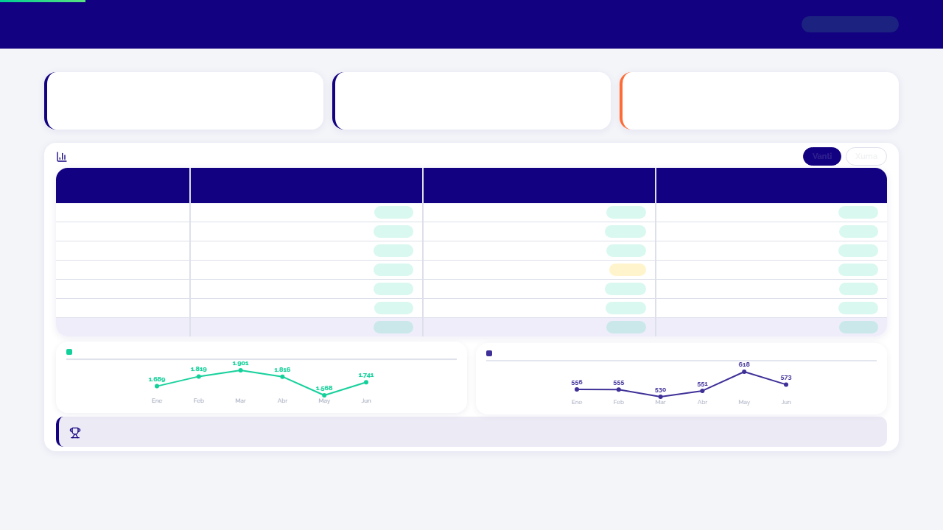
Resultados de Ventas · Primer Semestre 2026
Cap. 1 · Ventas
Pólizas liquidadas (1S completo)
Asesores en equipo
Brecha vs. meta 3.000/mes
13.917
15 → 21 → 21
+30 %
Cifra oficial ene–jun
Ene · Pico (abr–may) · Jun
Crecimiento necesario sobre junio (2.314) · mejor mes: 2.431
Pólizas vendidas vs. meta
Vanti
Xuma
Mes
Asesores
Cuota Protegida (CP)
Combo Vida (VOL)
General
Venta
Meta
Cumplimiento
Venta
Meta
Cumplimiento
Venta
Meta
Cumplimiento
Ene
15
1.689
1.197
141,0 %
556
498
112,0 %
2.245
1.695
132,0 %
Feb
17
1.819
1.197
152,0 %
555
194
286,0 %
2.374
1.391
171,0 %
Mar
18
1.901
1.197
159,0 %
530
371
143,0 %
2.431
1.568
155,0 %
Abr
20
1.816
1.197
152,0 %
551
621
89,0 %
2.367
1.818
130,0 %
May
20
1.568
1.231
127,0 %
618
221
280,0 %
2.186
1.452
151,0 %
Jun
21
1.741
1.231
141,0 %
573
289
198,0 %
2.314
1.520
152,0 %
Total
19
10.534
7.250
145,0 %
3.383
2.194
154,0 %
13.917
9.444
147,0 %
Crecimiento Cuota Protegida
Crecimiento Combo Vida
en el semestre — de la meta general, cumpliendo los 6 meses. Cuota Protegida aportó 10.534 (145 %) y Combo Vida 3.383 (154 %).

Slide 4
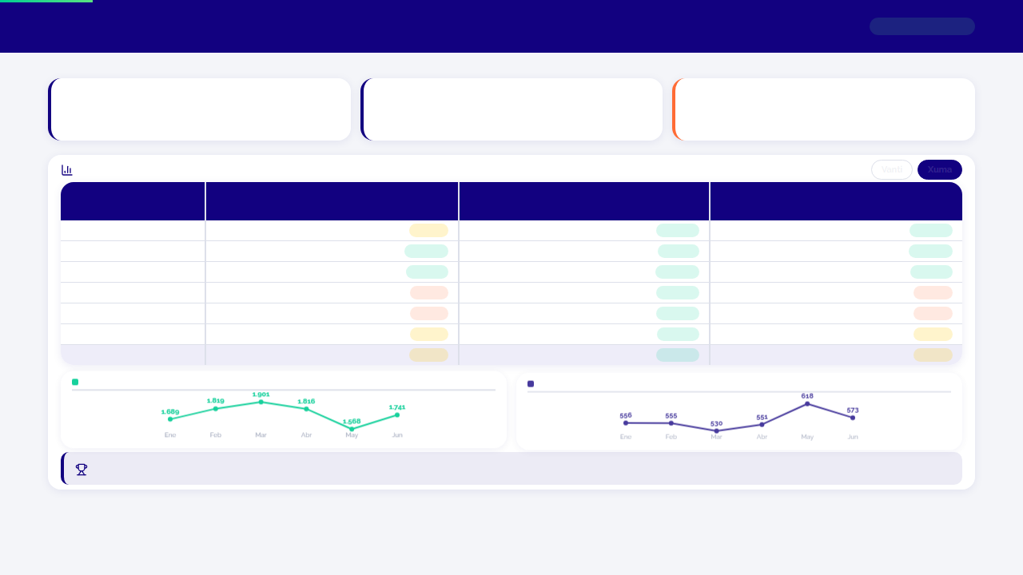
Resultados de Ventas · Primer Semestre 2026
Cap. 1 · Ventas
Pólizas liquidadas (1S completo)
Asesores en equipo
Brecha vs. meta 3.000/mes
13.917
15 → 21 → 21
+30 %
Cifra oficial ene–jun
Ene · Pico (abr–may) · Jun
Crecimiento necesario sobre junio (2.314) · mejor mes: 2.431
Pólizas vendidas vs. meta
Vanti
Xuma
Mes
Asesores
Cuota Protegida (CP)
Combo Vida (VOL)
General
Venta
Meta
Cumplimiento
Venta
Meta
Cumplimiento
Venta
Meta
Cumplimiento
Ene
15
1.689
1.703
99,0 %
556
429
130,0 %
2.245
2.132
105,0 %
Feb
17
1.819
1.670
109,0 %
555
500
111,0 %
2.374
2.170
109,0 %
Mar
18
1.901
1.670
114,0 %
530
500
106,0 %
2.431
2.170
112,0 %
Abr
20
1.816
2.500
73,0 %
551
500
110,0 %
2.367
3.000
79,0 %
May
20
1.568
2.100
75,0 %
618
500
124,0 %
2.186
2.600
84,0 %
Jun
21
1.741
2.000
87,0 %
573
500
115,0 %
2.314
2.500
93,0 %
Total
19
10.534
11.643
90,0 %
3.383
2.929
116,0 %
13.917
14.572
96,0 %
Crecimiento Cuota Protegida
Crecimiento Combo Vida
en el semestre — de la meta general, con 3 de 6 meses sobre la meta. Cuota Protegida aportó 10.534 (90 %) y Combo Vida 3.383 (116 %).

Slide 5
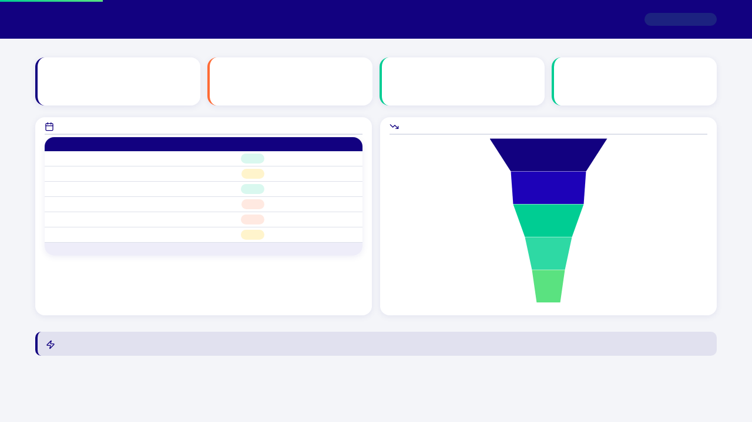
Consolidado de las Bases · 1S 2026
Cap. 1 · Bases
Registros recibidos (ene–jun)
Rechazo promedio de base
Aptos (gestionables)
Ventas 1S (liquidación)
912.083
60 %
363.715
13.917
Fuente: dashboards Power BI
Solo 40 % apto para gestión
De 912.083 recibidos
1 venta por cada 66 registros recibidos
Volumen y calidad de base por mes
Embudo de la gestión · de la base a la venta (semestre)
Mes
Recibidos
Rechazados
% Rechazo
Aptos
Ventas
912.083
Ene
201.409
99.241
49 %
102.168
2.245
Registros recibidos
100 % · punto de partida
Bases enviadas por Vanti (Power BI)
Feb
94.918
48.185
51 %
46.733
2.374
363.715
Mar
134.897
60.998
45 %
73.899
2.431
Aptos para gestión
del paso anterior
Tras depuración y descarte
Abr
153.111
114.123
75 %
38.988
2.367
321.087
May
154.335
116.691
76 %
37.644
2.186
Gestionados
del paso anterior
Registros efectivamente marcados por el equipo
Jun
173.413
109.130
63 %
64.283
2.314
Total
912.083
548.368
60 %
363.715
13.917
129.696
Contactados
del paso anterior
Clientes con contacto efectivo
13.917
Venta
del paso anterior
Cifra oficial
Ancho del embudo en escala visual (no lineal) — los valores y porcentajes son los reales.
el 78 % del descarte son registros re-enviados (49 %) y clientes con el producto activo (29 %) — depurar la base en origen podría liberar al semestre.

Slide 6
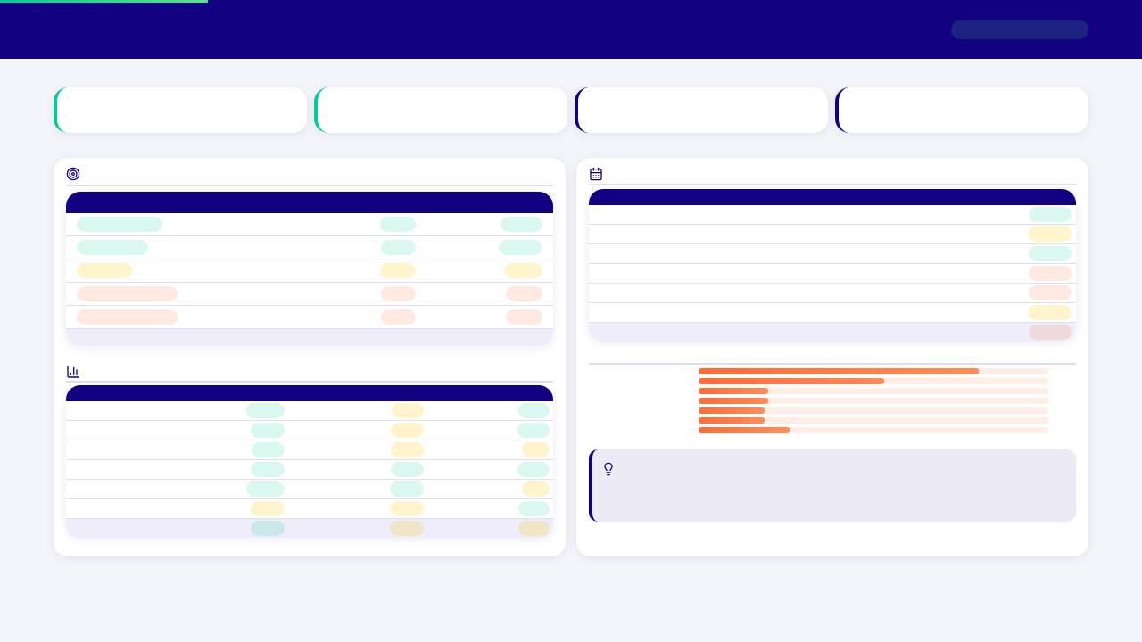
Desempeño por Campaña
Cap. 1 · Campañas
Bienvenidas CP
Autogestión
CP Stock
Masiva Voluntarios
6.881
26,6 %
3.073
318
ventas
ventas
ventas
62 % del total del semestre · 19,5 % de conversión
Conversión más alta del portafolio · 3× el promedio del canal
4,6 % de conversión · en el objetivo de la campaña (5 %)
Campaña con mayor volumen de registros (255.138) en el semestre
Rendimiento por campaña (ene–jun)
Evolución del rechazo por mes
Campaña
Registros
Ventas
Contactab.
Conv./contacto
Mes
Recibidos
Rechazados
% Rech.
Bienvenidas CP
114.696
79 %
19,5 %
Ene
201.409
99.241
49,3 %
6.881
Feb
94.918
48.185
50,8 %
Autogestión
11.686
791
71 %
26,6 %
134.897
60.998
45,2 %
420.641
Mar
CP Stock
3.073
49 %
4,6 %
Abr
153.111
114.123
74,5 %
Masiva Voluntarios
255.138
318
17 %
1,9 %
May
154.335
116.691
75,6 %
CP Clientes Satisf.*
108.659
79
19 %
1,2 %
Jun
173.413
109.130
62,9 %
Total
910.820
11.142
40 %
8,6 %
Total
912.083
548.368
60,1 %
* CP Clientes Satisfechos: campaña puntual solo en enero (no recurrente).
Tipificación de rechazo (semestre)
Tipificación de aptos por mes
Registro enviado anteriormente
49%
Mes
Aptos
Gestión
% Gest.
Contacto
% Ctto.
Ventas
% Conv.
Producto ya activo (CP / MS)
29%
Dirección repetida/errónea
4%
Ene
102.168
102.168
100%
21.204
21%
2.245
11%
Contrato / cédula repetida
4%
Supera edad
3%
Feb
46.733
46.426
99%
19.832
43%
2.374
12%
Teléfono errado
3%
Otros
8%
Mar
73.899
60.402
82%
27.138
45%
2.431
9%
548.368 registros descartados (60 % de la base total)
Abr
38.988
31.039
80%
16.200
52%
2.367
15%
el 78 % del descarte corresponde a bases repetidas y clientes con producto activo. Depurar estos registros en origen podría recuperar hasta por semestre, equivalentes a ~ adicionales aplicando la conversión actual del canal. Una coordinación con Vanti para limpiar la base antes del cargue liberaría capacidad operativa sin aumentar el equipo.
May
37.644
37.642
100%
24.031
64%
2.186
9%
Jun
64.283
43.410
68%
21.291
49%
2.314
11%
Total
363.715
321.087
88%
129.696
40%
13.917
11%
Cada mes: aptos → gestión → contacto → ventas

Slide 7
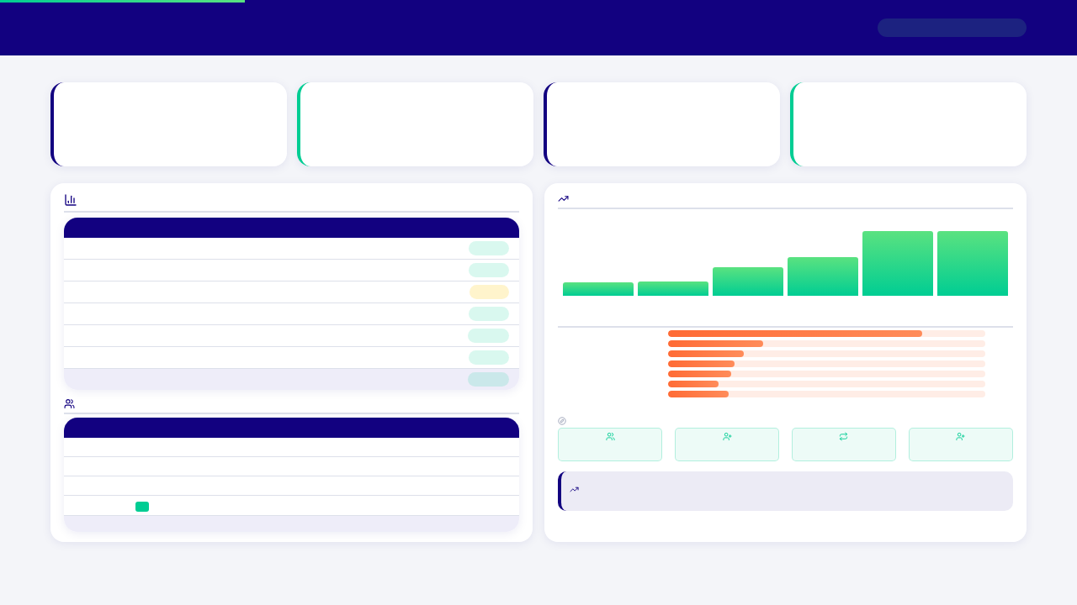
Campaña Autogestión · Histórico y Análisis
Cap. 1 · Autogestión
Registros (1S)
Ventas (1S)
Rechazo promedio
Vs. promedio general del canal
11.686
791
63,8 %
3.0×
Solicitudes de financiación autogestionada
26,6 % sobre contactados
7.460 registros descartados en el semestre
Convierte 3.0 veces mejor que el resto de la base
Histórico mensual
Crecimiento mensual de ventas
Mes
Registros
Ventas
Rechazo
% Rech.
Contactab.
Conversión
218
281
+86%
+29%
Ene
294
43
121
41,2 %
80,9 %
30,7 %
117
406
45
235
57,9 %
81,3 %
87
+34%
Feb
32,4 %
43
45
+93%
1.865
87
1.189
63,8 %
74,8 %
17,2 %
+5%
Mar
Abr
1.950
117
1.137
58,3 %
71,0 %
20,7 %
Ene
Feb
Mar
Abr
May
Jun
2.203
218
1.331
60,4 %
75,8 %
¿Por qué se descartaron? (tipificación rechazos — autogestión)
May
33,0 %
Cuota Protegida Activa
62.3%
4.968
281
3.447
69,4 %
63,3 %
Registro Recibido Anteriormente
14.2%
Jun
29,2 %
Contrato Repetido
8.2%
Total
11.686
791
7.460
63,8 %
70,3 %
Registro Enviado Anteriormente
6.2%
26,6 %
Localidad Errónea
4.6%
Microseguro Activo
1.1%
Ventas Autogestión por asesor
Otros (<1% c/u)
3.4%
63,8 % de la base total · 7.460 registros descartados en 1S
Asesor
Ene
Feb
Mar
Abr
May
Jun
Total
Qué cambió en la gestión
Jesús D. Cortés
5
3
13
36
101
97
255
Ene–Feb
→
Mar
→
Abr–May
→
Jun
5
3
7
18
58
74
165
Sin focalizar
Foco: 3 asesores
Sobremarcación OCM
+1 asesor (4)
Melissa P. Orozco
Base con intención de compra validada · en el semestre · Crecimiento de · El equipo focalizado pasó de 14 a 266 ventas/mes () · 26,6% de conversión, · La autogestión es la campaña de mayor efectividad del portafolio.
Luisa L. Percy
1
3
7
18
45
64
138
Joelis J. Barros
4ª
3
6
4
3
-
31
47
Total 4 asesores
14
15
31
75
204
266
605

Slide 8
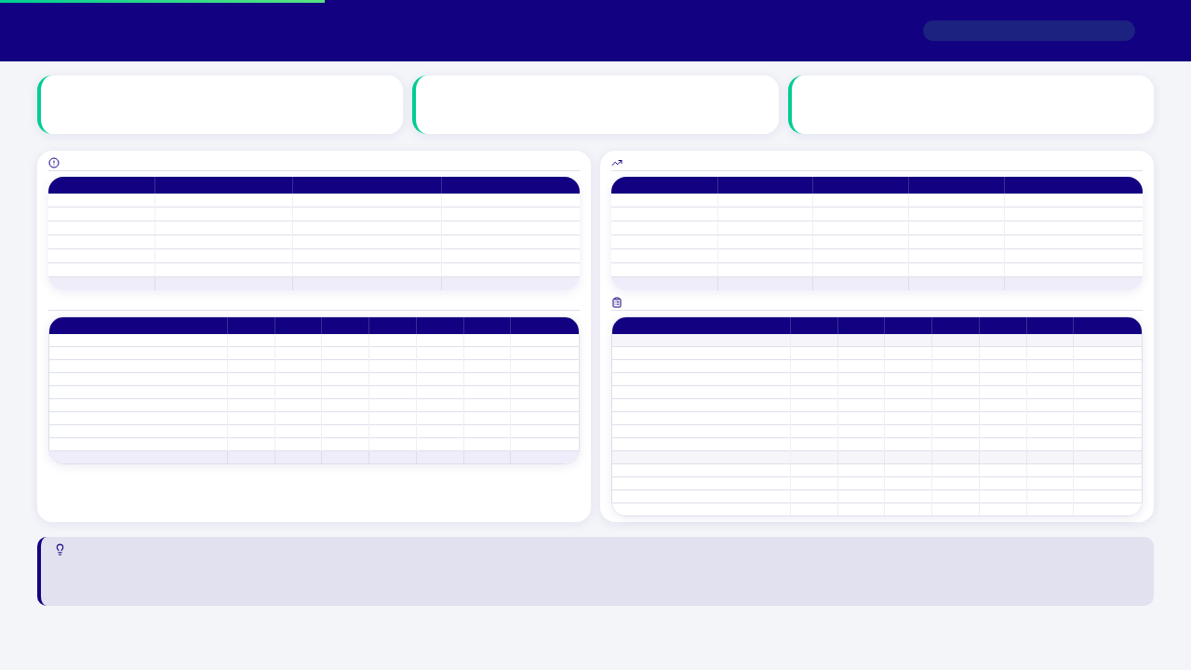
Detalle Operativo · Campaña Bienvenidas CP
Cap. 2 · Detalle Bienvenida
CONTACTABILIDAD PROMEDIO
VENTAS TOTALES
CONVERSIÓN PROMEDIO
79 %
6.881
19,5 %
Líder en contactabilidad del canal
Aporta el 62% de las ventas de CP
Alta efectividad comercial sobre contacto
1. Calidad de Base y Descarte Mensual
3. Insumo Apto, Contacto y Ventas
Mes
Recibidos
Rechazados
% Rechazo
Mes
Aptos
Contactab.
Ventas
Conv. / Ctto.
Enero
14.772
8.485
57,4 %
Enero
6.287
81,5 %
1.208
23,6 %
Febrero
19.573
11.134
56,9 %
Febrero
8.439
79,0 %
1.435
21,5 %
Marzo
21.421
13.486
63,0 %
Marzo
7.935
78,2 %
1.119
18,0 %
Abril
19.096
10.792
56,5 %
Abril
8.304
76,1 %
1.086
17,2 %
Mayo
20.067
13.166
65,6 %
Mayo
6.901
83,1 %
1.068
18,6 %
Junio
19.767
13.203
66,8 %
Junio
6.564
79,9 %
965
18,4 %
Total
114.696
70.266
61,3 %
Total
44.430
79,4 %
6.881
19,5 %
2. Motivos de Descarte por Mes
4. Tipificación de Leads Aptos por Mes
Motivo
Ene
Feb
Mar
Abr
May
Jun
Total
Tipificación
Ene
Feb
Mar
Abr
May
Jun
Total
Cuota Protegida Activa
4.318
5.666
6.863
5.492
6.700
6.719
35.758
CONTACTO EFECTIVO
5.413
7.265
6.831
7.149
5.941
5.651
38.250
Contrato Repetido
1.541
2.022
2.448
1.960
2.391
2.398
12.760
Venta exitosa (CP + Autogestión)
1.086
1.457
1.370
1.434
1.192
1.133
7.672
Registro Enviado Anteriormente
849
1.113
1.349
1.079
1.317
1.320
7.027
No interesado por el producto
2.110
2.831
2.663
2.786
2.316
2.202
14.908
Microseguro Activo
714
937
1.135
909
1.109
1.112
5.916
Cuelga la llamada
682
917
861
901
749
712
4.822
Registro Recibido Anteriormente
558
733
888
710
866
869
4.624
Agendado / llamada posterior
420
565
531
555
461
439
2.971
Registro con Localidad Errónea
231
303
367
294
358
359
1.912
No es responsable del pago
354
476
447
467
388
369
2.501
Cédula/Teléfono Repetido
129
170
206
164
200
201
1.070
Datos errados / experiencia
261
351
330
345
287
273
1.847
Excede límite de edad (>80 años)
51
67
79
65
79
79
420
No interesado por el precio
159
215
201
210
175
166
1.126
Otros motivos menores
94
123
150
120
146
146
779
Otros motivos menores
340
457
429
449
373
355
2.403
Total
8.485
11.134
13.486
10.792
13.166
13.203
70.266
NO CONTACTO
1.466
1.968
1.851
1.937
1.609
1.531
10.362
Contestador automático
967
1.299
1.221
1.278
1.062
1.010
6.837
No contesta
346
464
436
456
379
361
2.442
Teléfono apagado / fuera de servicio
146
197
184
193
160
153
1.033
Otros no contacto
7
10
9
9
8
7
50
Observaciones Clave de la Base:
Esta base tiene la y una efectividad sobresaliente.
El descarte principal es , lo que indica que el 1S se depuró correctamente contra clientes vigentes antes de lanzar el marcador.
representa el , convirtiéndose en el motor de ventas del canal.

Slide 9
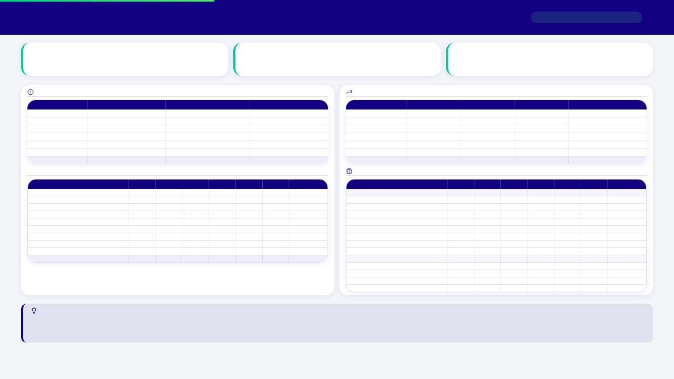
Detalle Operativo · Campaña CP Stock
Cap. 2 · Detalle CP Stock
VOLUMEN DE REGISTROS
VENTAS CONSOLIDADAS
CONVERSIÓN PROMEDIO
420.641
3.073
4,6 %
Base de mayor dimensionamiento
Segundo mayor aportante de ventas
Cumplimiento de objetivos sobre contacto
1. Calidad de Base y Descarte Mensual
3. Insumo Apto, Contacto y Ventas
Mes
Recibidos
Rechazados
% Rechazo
Mes
Aptos
Contactab.
Ventas
Conv. / Ctto.
Enero
20.864
12.781
61,3 %
Enero
8.083
51,1 %
322
7,8 %
Febrero
50.266
25.419
50,6 %
Febrero
24.847
36,8 %
441
4,8 %
Marzo
69.741
41.761
59,9 %
Marzo
27.980
54,4 %
600
4,0 %
Abril
82.833
53.460
64,5 %
Abril
29.373
42,9 %
345
3,7 %
Mayo
82.833
53.460
64,5 %
Mayo
29.373
59,3 %
750
4,3 %
Junio
114.104
74.819
65,6 %
Junio
39.285
50,1 %
615
5,0 %
Total
420.641
261.700
62,2 %
Total
158.941
49,2 %
3.073
3,9 %
2. Motivos de Descarte por Mes
4. Tipificación de Leads Aptos por Mes
Motivo
Ene
Feb
Mar
Abr
May
Jun
Total
Tipificación
Ene
Feb
Mar
Abr
May
Jun
Total
Registro Enviado Anteriormente
4.699
9.346
15.354
19.655
19.655
27.509
96.218
CONTACTO EFECTIVO
3.429
10.540
11.869
12.460
12.460
16.662
67.420
Cuota Protegida Activa
4.173
8.300
13.637
17.457
17.457
24.431
85.455
Venta exitosa
156
480
541
568
568
760
3.073
Registro Recibido Anteriormente
1.028
2.044
3.359
4.299
4.299
6.018
21.047
No interesado por el producto
1.271
3.908
4.400
4.619
4.619
6.179
24.996
Dirección Repetida
954
1.897
3.117
3.990
3.990
5.585
19.533
Cuelga la llamada
730
2.244
2.527
2.653
2.653
3.549
14.356
Microseguro Activo
666
1.325
2.176
2.786
2.786
3.898
13.637
No es responsable del pago
299
919
1.035
1.087
1.087
1.454
5.881
Teléfono Repetido
345
686
1.126
1.442
1.442
2.018
7.059
Datos errados / experiencia
357
1.098
1.237
1.298
1.298
1.738
7.026
Cédula Repetida
247
491
806
1.032
1.032
1.445
5.053
No interesado por el precio
156
479
539
566
566
757
3.063
Excede límite de edad (>80 años)
222
441
725
928
928
1.300
4.544
Agendado / llamada posterior
148
455
512
538
538
720
2.911
Otros motivos menores
447
889
1.461
1.870
1.870
2.617
9.154
Otros motivos menores
316
971
1.094
1.148
1.148
1.537
6.214
Total
12.781
25.419
41.761
53.460
53.460
74.819
261.700
NO CONTACTO
3.506
10.777
12.136
12.740
12.740
17.041
68.940
Contestador automático
2.885
8.867
9.986
10.483
10.483
14.019
56.723
No contesta
437
1.343
1.513
1.588
1.588
2.125
8.594
Teléfono apagado / fuera de servicio
170
523
589
619
619
827
3.347
Otros no contacto
14
43
49
51
51
68
276
Observaciones Clave de la Base:
CP Stock es la en el semestre.
base de mayor volumen (420.641 registros recibidos)
El descarte estructural de y suma el , confirmando el agotamiento de la base.
El no contacto es muy alto (), impulsado por contestadores automáticos (), lo que exige depuración telefónica en 2S.

Slide 10
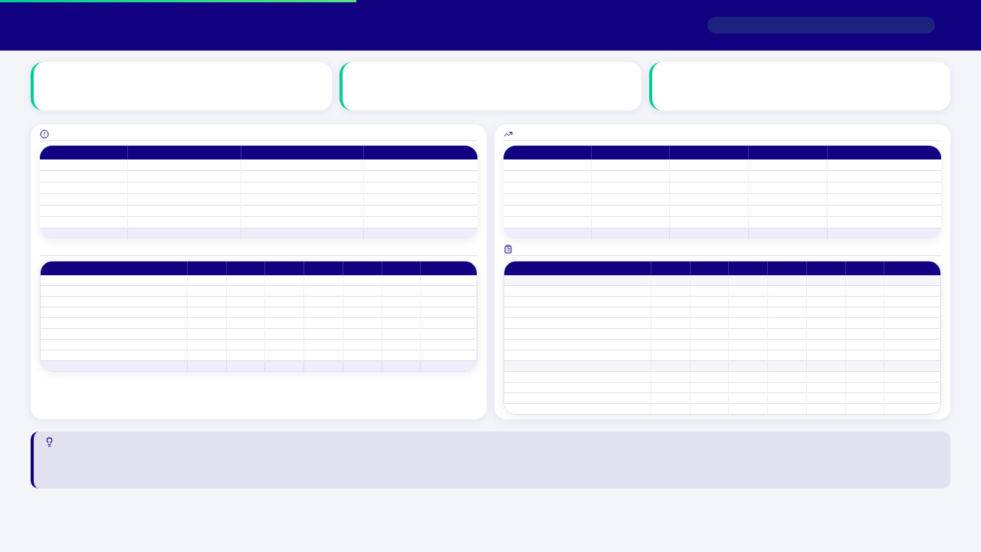
Detalle Operativo · Campaña Masiva Voluntarios
Cap. 2 · Detalle Masiva Voluntarios
INSUMO APTO TOTAL
EFECTIVIDAD EN JUNIO
VENTAS CONSEGUIDAS
119.828
4,9 %
318
Base masiva para gestión del marcador
Importante repunte tras actualización de base
Aporte incremental constante
1. Calidad de Base y Descarte Mensual
3. Insumo Apto, Contacto y Ventas
Mes
Recibidos
Rechazados
% Rechazo
Mes
Aptos
Contactab.
Ventas
Conv. / Ctto.
Enero
55.557
4.225
7,6 %
Enero
51.332
9,2 %
31
0,7 %
Febrero
24.673
11.397
46,2 %
Febrero
13.276
30,0 %
123
3,2 %
Marzo
41.870
4.562
10,9 %
Marzo
37.308
22,1 %
21
0,4 %
Abril
49.232
48.734
99,0 %
Abril
498
6,0 %
0
0,0 %
Mayo
49.232
48.734
99,0 %
Mayo
498
43,2 %
2,3 %
Junio
34.574
17.661
51,1 %
Junio
16.913
25,9 %
138
4,9 %
Total
255.138
135.313
53,0 %
Total
119.825
18,0 %
318
1,5 %
2. Motivos de Descarte por Mes
4. Tipificación de Leads Aptos por Mes
Motivo
Ene
Feb
Mar
Abr
May
Jun
Total
Tipificación
Ene
Feb
Mar
Abr
May
Jun
Total
Registro Enviado Anteriormente
3.237
8.732
3.495
37.342
37.340
13.532
103.678
CONTACTO EFECTIVO
7.252
1.875
5.270
70
70
2.389
16.926
Registro Recibido Anteriormente
352
948
380
4.055
4.056
1.470
11.261
Venta exitosa
137
35
99
1
1
45
318
Supera edad para Microseguro (69 años)
186
501
201
2.142
2.142
776
5.948
No interesado por el producto
2.586
669
1.880
25
25
852
6.037
Excede límite de edad (>69 años)
140
379
152
1.618
1.619
587
4.495
Cuelga la llamada
1.728
447
1.256
17
17
570
4.035
Seguro Voluntario Activo
73
196
79
839
839
304
2.330
No es responsable del pago
729
188
530
7
7
240
1.701
Teléfono Vacío
67
181
72
772
773
280
2.145
No interesado por el precio / datos
1.106
286
804
11
11
365
2.583
Microseguro Activo
29
78
31
332
332
120
922
Agendado / llamada posterior
280
73
205
3
3
93
657
Otros motivos menores
142
382
153
1.632
1.633
592
4.534
Otros motivos menores
682
177
497
7
7
225
1.595
Total
4.225
11.397
4.562
48.734
48.734
17.661
135.313
NO CONTACTO
35.511
9.184
25.810
345
345
11.700
82.895
Contestador automático
34.600
8.949
25.148
336
336
11.400
80.769
No contesta
702
182
511
7
7
231
1.640
Teléfono apagado / fuera de servicio
110
28
80
1
1
36
256
Otros no contacto
99
25
72
1
1
32
230
Observaciones Clave de la Base:
Esta base tiene una , con un rechazo promedio del .
El no contacto es el más alto del portafolio (), impulsado masivamente por , lo que indica bases quemadas o números desactualizados.
En abril y mayo el rechazo llegó al porque se enviaron registros duplicados. al actualizarse la base.

Slide 11
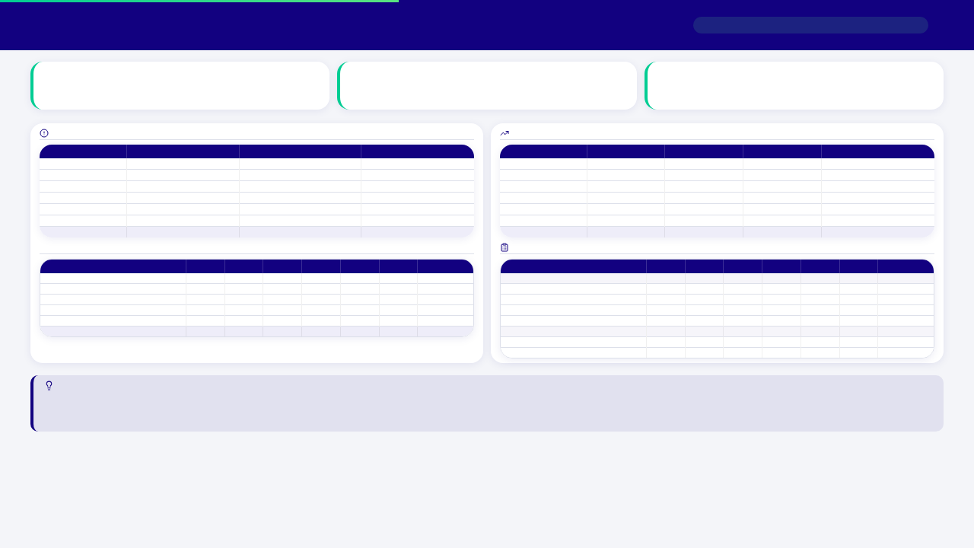
Detalle Operativo · Campaña CP Clientes Satisfechos
Cap. 2 · Detalle Clientes Satisfechos
CONTACTO EFECTIVO EN ENERO
VENTAS INCREMENTALES
LEADS APTOS GENERADOS
18,6 %
79
35.228
Interacción ágil con clientes históricos
Aporte táctico masivo al inicio del año
Base focalizada y depurada de forma express
1. Calidad de Base y Descarte Mensual
3. Insumo Apto, Contacto y Ventas
Mes
Recibidos
Rechazados
% Rechazo
Mes
Aptos
Contactab.
Ventas
Conv. / Ctto.
Enero
108.659
73.431
67,6 %
Enero
35.228
18,6 %
79
1,2 %
Febrero
—
—
—
Febrero
—
—
—
—
Marzo
—
—
—
Marzo
—
—
—
—
Abril
—
—
—
Abril
—
—
—
—
Mayo
—
—
—
Mayo
—
—
—
—
Junio
—
—
—
Junio
—
—
—
—
Total
108.659
73.431
67,6 %
Total
35.228
18,6 %
79
1,2 %
2. Motivos de Descarte por Mes
4. Tipificación de Leads Aptos por Mes
Motivo
Ene
Feb
Mar
Abr
May
Jun
Total
Tipificación
Ene
Feb
Mar
Abr
May
Jun
Total
Registro Enviado Anteriormente
43.210
—
—
—
—
—
43.210
CONTACTO EFECTIVO
6.536
—
—
—
—
—
6.536
Cuota Protegida Activa / Producto Activo
22.105
—
—
—
—
—
22.105
Venta exitosa
79
—
—
—
—
—
79
Teléfono Errado / Sin Teléfono
4.120
—
—
—
—
—
4.120
No interesado por el producto
3.210
—
—
—
—
—
3.210
NIT de empresa / No apto
2.980
—
—
—
—
—
2.980
Cuelga la llamada / experiencia
1.845
—
—
—
—
—
1.845
Otros motivos menores
1.016
—
—
—
—
—
1.016
Otros motivos menores
1.402
—
—
—
—
—
1.402
Total
73.431
—
—
—
—
—
73.431
NO CONTACTO
28.692
—
—
—
—
—
28.692
Contestador automático
22.104
—
—
—
—
—
22.104
No contesta / apagado
6.588
—
—
—
—
—
6.588
Observaciones Clave de la Base:
Esta base (campaña táctica sobre base histórica de clientes satisfechos).
Mostró un descarte muy alto () y una bajísima efectividad sobre contacto (), lo que justifica que se haya pausado a partir de febrero.
El contestador fue el gran bloqueador en enero, consumiendo el .

Slide 12
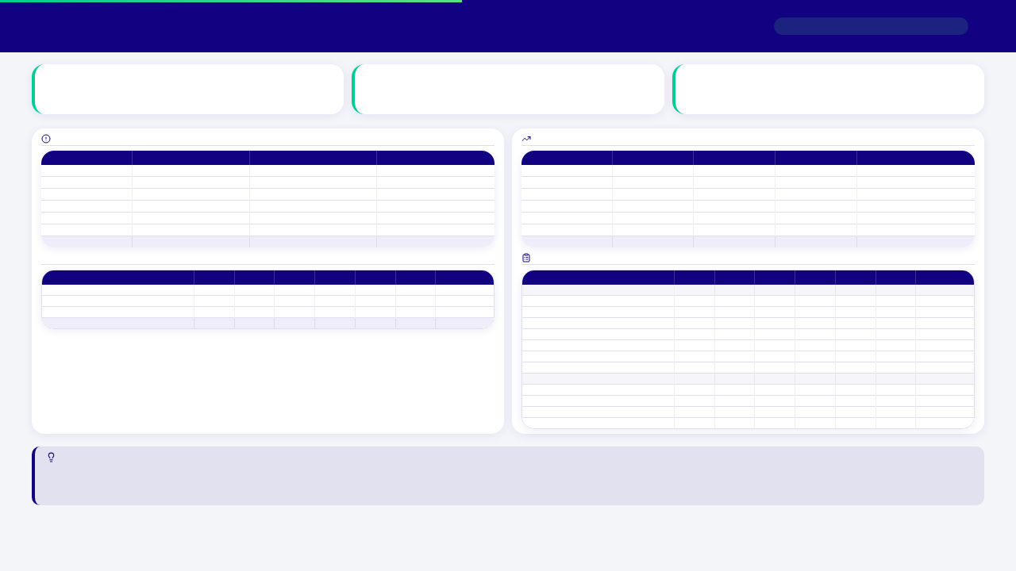
Detalle Operativo · Campaña Microseguro
Cap. 2 · Detalle Microseguro
CONTACTABILIDAD PROMEDIO
CONVERSIÓN PROMEDIO
VENTAS CONSOLIDADAS
78,9 %
17,7 %
1.309
Excelente respuesta de llamada y atención
Alta tasa de efectividad comercial en portafolio
Campaña estable y altamente rentable
1. Calidad de Base y Descarte Mensual
3. Insumo Apto, Contacto y Ventas
Mes
Recibidos
Rechazados
% Rechazo
Mes
Aptos
Contactab.
Ventas
Conv. / Ctto.
Enero
1.368
5
0,4 %
Enero
1.363
87,9 %
264
22,0 %
Febrero
1.575
4
0,3 %
Febrero
1.571
85,2 %
254
19,0 %
Marzo
1.147
4
0,3 %
Marzo
1.143
78,9 %
158
17,5 %
Abril
1.737
2
0,1 %
Abril
1.735
50,0 %
135
15,6 %
Mayo
1.865
3
0,2 %
Mayo
1.862
86,8 %
287
17,8 %
Junio
1.705
1
0,1 %
Junio
1.704
86,7 %
211
14,3 %
Total
9.397
19
0,2 %
Total
9.378
78,9 %
1.309
17,7 %
2. Motivos de Descarte por Mes
4. Tipificación de Leads Aptos por Mes
Motivo
Ene
Feb
Mar
Abr
May
Jun
Total
Tipificación
Ene
Feb
Mar
Abr
May
Jun
Total
Microseguro Activo / Ya Posee el Producto
2
3
3
1
2
1
12
CONTACTO EFECTIVO
1.076
1.240
902
1.369
1.468
1.345
7.400
Registro Enviado Anteriormente
1
1
1
1
1
0
5
Venta exitosa
190
219
160
242
260
238
1.309
Otros motivos menores
2
0
0
0
0
0
2
No interesado por el producto
365
420
306
464
497
456
2.508
Total
5
4
4
2
3
1
19
Cuelga la llamada
136
157
114
174
187
171
939
No cumple requisito de edad (>69 años)
108
125
91
138
148
136
746
Agendado / llamada posterior
73
85
62
93
100
92
505
No es responsable del pago
56
65
47
71
77
70
386
Otros motivos menores
147
169
123
186
200
183
1.008
NO CONTACTO
287
331
241
366
394
359
1.978
Contestador automático
181
208
152
230
247
226
1.244
No contesta
81
93
68
103
109
101
555
Teléfono apagado / fuera de servicio
23
27
20
30
32
29
161
Otros no contacto
3
3
2
3
4
3
18
Observaciones Clave de la Base:
La campaña Microseguro tiene un porque es base ultra-filtrada.
Muestra una contactabilidad excelente () y una conversión sobre contacto muy alta ().
es el , consolidándose como un canal de gran eficiencia a menor escala.

Slide 13
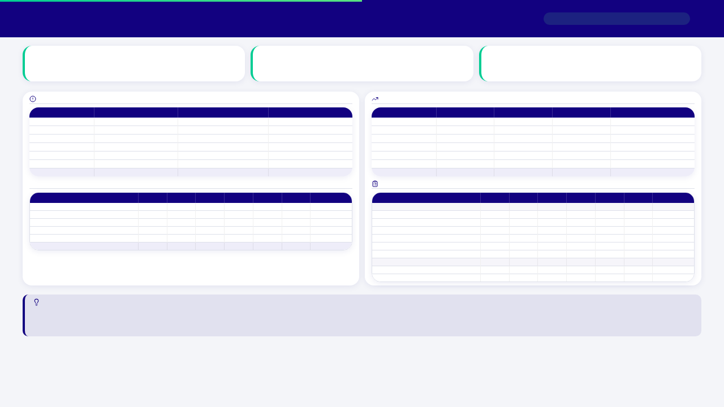
Detalle Operativo · Campaña Voluntarios Cancelaciones
Cap. 2 · Detalle Cancelaciones
CONTACTABILIDAD INICIAL
LEADS APTOS GESTIONADOS
VENTAS GENERADAS
53,0 %
1.065
4
Buen nivel de interacción telefónica express
Base focalizada en cancelaciones previas
Aporte de campaña piloto express
1. Calidad de Base y Descarte Mensual
3. Insumo Apto, Contacto y Ventas
Mes
Recibidos
Rechazados
% Rechazo
Mes
Aptos
Contactab.
Ventas
Conv. / Ctto.
Enero
1.263
198
15,7 %
Enero
1.065
53,0 %
0,7 %
Febrero
—
—
—
Febrero
—
—
—
—
Marzo
—
—
—
Marzo
—
—
—
—
Abril
—
—
—
Abril
—
—
—
—
Mayo
—
—
—
Mayo
—
—
—
—
Junio
—
—
—
Junio
—
—
—
—
Total
1.263
198
15,7 %
Total
1.065
53,0 %
0,7 %
2. Motivos de Descarte por Mes
4. Tipificación de Leads Aptos por Mes
Motivo
Ene
Feb
Mar
Abr
May
Jun
Total
Tipificación
Ene
Feb
Mar
Abr
May
Jun
Total
Microseguro Activo
67
—
—
—
—
—
67
CONTACTO EFECTIVO
564
—
—
—
—
—
564
NIT de empresa
66
—
—
—
—
—
66
Venta exitosa
4
—
—
—
—
—
4
Registro Enviado Anteriormente
58
—
—
—
—
—
58
No interesado por el producto
143
—
—
—
—
—
143
Cédula Errada
6
—
—
—
—
—
6
Datos errados / experiencia
188
—
—
—
—
—
188
Nombre Vacío
1
—
—
—
—
—
1
Cuelga la llamada
90
—
—
—
—
—
90
Total
198
—
—
—
—
—
198
No es responsable del pago
68
—
—
—
—
—
68
Otros motivos menores
71
—
—
—
—
—
71
NO CONTACTO
501
—
—
—
—
—
501
Contestador automático
455
—
—
—
—
—
455
No contesta / apagado
46
—
—
—
—
—
46
Observaciones Clave de la Base:
Esta base (campaña táctica sobre solicitudes de cancelaciones previas).
Mostró una efectividad extremadamente baja (), lo que sustentó su suspensión inmediata.
El descarte principal se concentró en y .

Slide 14
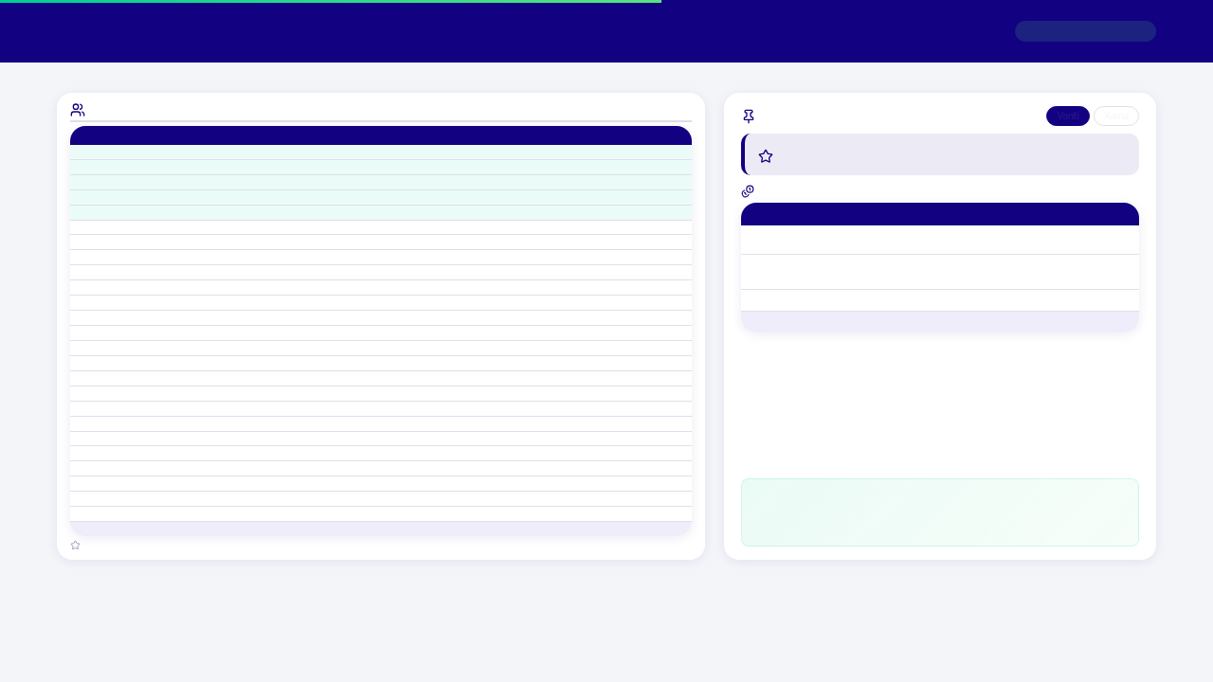
Desempeño del Equipo · Top Asesores
Cap. 1 · Asesores
Equipo completo (25 asesores)
Lectura del equipo
Vanti
Xuma
#
Asesor
Ene
Feb
Mar
Abr
May
Jun
Total
1
⭐ JesúS David CortéS Ortega
205
234
208
197
210
222
1.276
El top 5 aporta del semestre.
2
⭐ Melissa Paola Orozco Jinete
144
195
189
157
161
175
1.021
3
⭐ Luisa L. Percy Jaraba
155
175
178
147
144
153
952
Incentivos Vanti 1S
4
⭐ Dayana D. Guerrero HernáNdez
151
188
169
148
144
135
935
Mes
Eventos
Detalle
5
⭐ Anderson Monterrosa Castilla
167
149
169
146
149
145
925
6
Joelis J. Barros B.
154
180
168
136
81
167
886
Ene
6
Semanas Ganadoras: 1.292/950 ventas (136 %) · Bono $100K/semana × trío
7
Yulieth Pacheco
163
176
149
145
123
129
885
8
Alan José HernáNdez Loaiza
163
137
152
141
140
132
865
MarAbr
1
La Gran Jugada: 4.798/4.200 ventas (114 %) · $7.000.000 al equipo
9
Santiago Elí CháVez Carmona
136
136
156
138
140
123
829
10
Julithza Milagros Padilla MejíA
138
140
148
143
119
81
769
1
Acelerador Mayo: 560/650 ventas (86 %) · Bono $300.000
11
Nohelia H. Salas Monterrosa
131
142
142
141
100
76
732
May
12
Isabella SofíA Rueda Caserta
135
129
27
135
99
122
647
Total
8
8 eventos de incentivo Vanti en el semestre
13
Laura L. Herrera Palomino
140
149
147
85
78
34
633
14
Valentina Orozco
127
142
20
139
99
95
622
15
Rhoymar HernáNdez AlbarráN
—
39
157
140
129
137
602
16
CéSar Barrera PáJaro
—
33
134
75
104
105
451
17
Jean J. GuzmáN
—
—
—
—
101
119
220
18
Josué Zabaleta Bethel
—
30
109
59
—
—
198
19
Yannecce MejíA GóMez
—
—
—
19
45
76
140
20
Silvana Otero
136
—
—
—
—
—
136
21
Nayerlis Polo Marrugo
—
—
9
73
—
—
82
22
Karina Yisell Marquez Hernandez
—
—
—
—
—
54
54
23
Ruddy Olmos Simanca
—
—
—
3
18
13
34
con y un top 5 que concentra el 37 % de las ventas con disciplina y compromiso, cada campaña de incentivos fue un paso firme hacia la meta de 3.000 ventas mensuales. Este semestre demuestra que la apuesta por el talento y la constancia en la formación están dando resultados sólidos y sostenibles.
24
Rosalinda Rivera Senior
—
—
—
—
—
21
21
25
Michelle Paola Robles Becerra
—
—
—
—
2
—
Total
2.245
2.374
2.431
2.367
2.186
2.314
13.917
Top 5
rojo < meta
— = sin dato

Slide 15
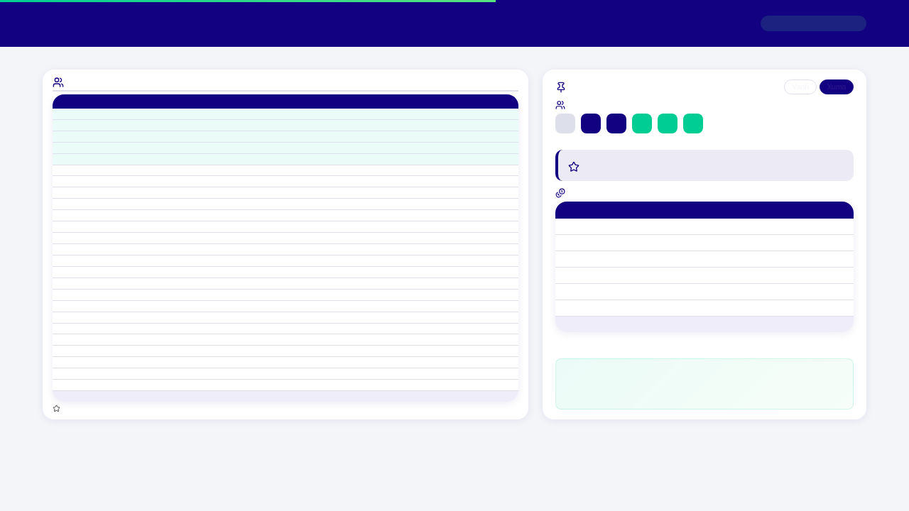
Desempeño del Equipo · Top Asesores
Cap. 1 · Asesores
Equipo completo (25 asesores)
Lectura del equipo
Vanti
Xuma
#
Asesor
Ene
Feb
Mar
Abr
May
Jun
Total
Asesores activos por mes
1
⭐ JesúS David CortéS Ortega
205
234
208
197
210
222
1.276
15
17
18
20
20
21
2
⭐ Melissa Paola Orozco Jinete
144
195
189
157
161
175
1.021
3
⭐ Luisa L. Percy Jaraba
155
175
178
147
144
153
952
Ene
Feb
Mar
Abr
May
Jun
4
⭐ Dayana D. Guerrero HernáNdez
151
188
169
148
144
135
935
5
⭐ Anderson Monterrosa Castilla
167
149
169
146
149
145
925
El top 5 aporta del semestre.
6
Joelis J. Barros B.
154
180
168
136
81
167
886
7
Yulieth Pacheco
163
176
149
145
123
129
885
8
Alan José HernáNdez Loaiza
163
137
152
141
140
132
865
Incentivos extras pagados 1S
9
Santiago Elí CháVez Carmona
136
136
156
138
140
123
829
Mes
Eventos
Detalle
10
Julithza Milagros Padilla MejíA
138
140
148
143
119
81
769
8
Incentivo destacado en torneo + varios incentivos menores
11
Nohelia H. Salas Monterrosa
131
142
142
141
100
76
732
Ene
12
Isabella SofíA Rueda Caserta
135
129
27
135
99
122
647
Feb
7
Incentivos de rendimiento destacado + varios menores
13
Laura L. Herrera Palomino
140
149
147
85
78
34
633
5
Incentivos de rendimiento medio
14
Valentina Orozco
127
142
20
139
99
95
622
Mar
15
Rhoymar HernáNdez AlbarráN
—
39
157
140
129
137
602
Abr
5
Patrón similar a marzo
16
CéSar Barrera PáJaro
—
33
134
75
104
105
451
May
7
Incentivo destacado + Meta Volante
17
Jean J. GuzmáN
—
—
—
—
101
119
220
18
Josué Zabaleta Bethel
—
30
109
59
—
—
198
Jun
9
Incentivos de rendimiento por cumplimiento de metas
19
Yannecce MejíA GóMez
—
—
—
19
45
76
140
Total
41
41 eventos de incentivo en el semestre
20
Silvana Otero
136
—
—
—
—
—
136
21
Nayerlis Polo Marrugo
—
—
9
73
—
—
82
22
Karina Yisell Marquez Hernandez
—
—
—
—
—
54
54
23
Ruddy Olmos Simanca
—
—
—
3
18
13
34
con y un top 5 que concentra el 37 % de las ventas con disciplina y compromiso, cada campaña de incentivos fue un paso firme hacia la meta de 3.000 ventas mensuales. Este semestre demuestra que la apuesta por el talento y la constancia en la formación están dando resultados sólidos y sostenibles.
24
Rosalinda Rivera Senior
—
—
—
—
—
21
21
25
Michelle Paola Robles Becerra
—
—
—
—
2
—
Total
2.245
2.374
2.431
2.367
2.186
2.314
13.917
Top 5
rojo < meta
— = sin dato

Slide 16
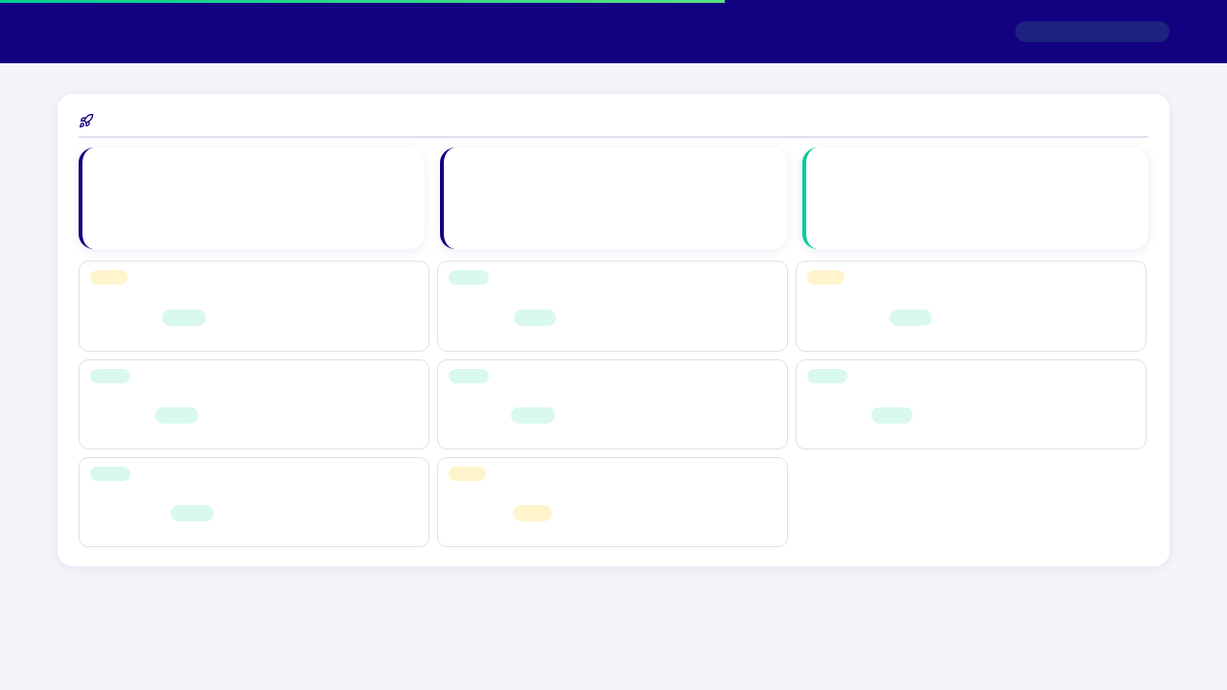
Iniciativas Comerciales · 1S 2026
Cap. 1 · Iniciativas
Lo ejecutado en el 1S
Ventas en campañas del 1S
Impulsadas por Vanti
Impulsadas por Xuma
10.509
3
5
7 iniciativas comerciales ejecutadas
Semanas Ganadoras · La Gran Jugada
Semana Burger ×2 · Feria Vanti ×2 · Mundialista
Vanti
Enero
Xuma
Febrero
Vanti
Mar–Abr
Semanas Ganadoras
Semana Burger
La Gran Jugada
1.292
/ 950
136 %
659
/ 600
110 %
4.798
/ 4.200
114 %
Ver detalle ▾
Ver detalle ▾
Ver detalle ▾
Xuma
Abril
Xuma
Abril
Xuma
Mayo
Semana Burger
Feria Vanti
Feria Vanti
607
/ 600
101 %
517
/ 500
103 %
556
/ 500
111 %
Ver detalle ▾
Ver detalle ▾
Ver detalle ▾
Xuma
Junio
Vanti
Mayo
Feria Mundialista
Acelerador Mayo
1.520
/ 1.200
127 %
560
/ 650
86 %
Ver detalle ▾
Ver detalle ▾

Slide 17
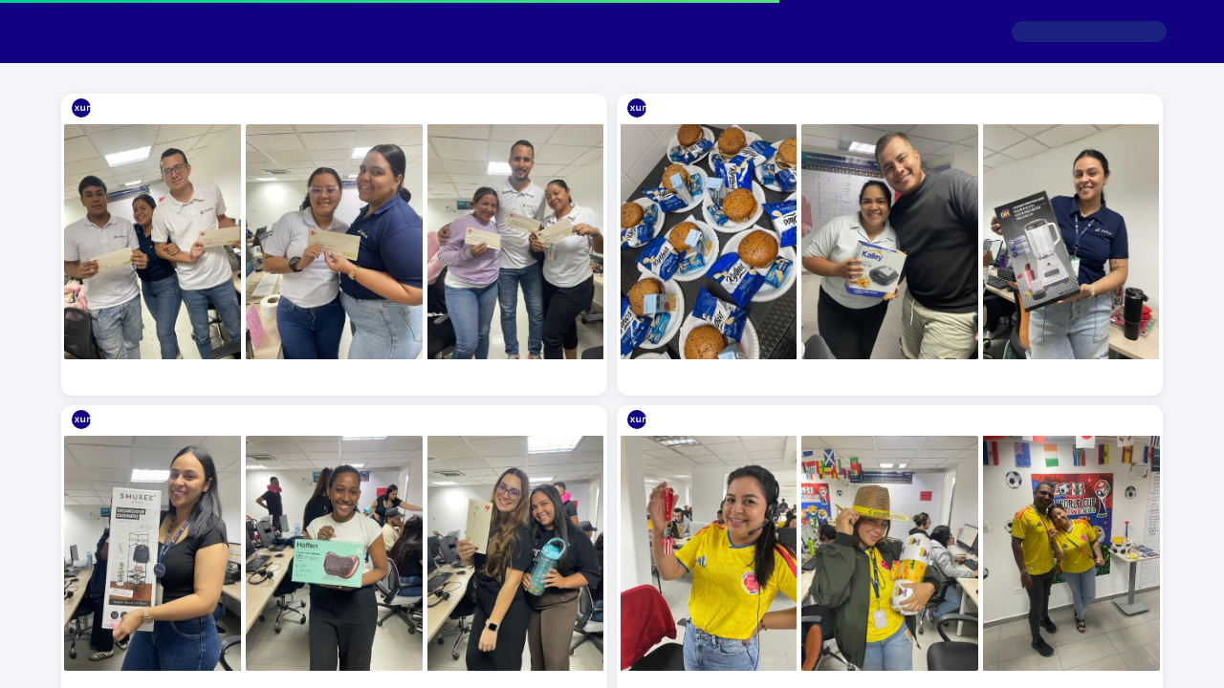
Evidencias · Iniciativas Ejecutadas 1S 2026
Cap. 1 · Evidencias
xuma_televentas
•••
xuma_televentas
•••
Semanas Ganadoras · Enero 2026
Semana Burger & Feria Vanti · Abril 2026
❤️ 💬 ✈️
❤️ 💬 ✈️
1.292 ventas logradas
1.266 ventas logradas
xuma_televentas
•••
xuma_televentas
•••
Feria Vanti · Mayo 2026
Feria Mundialista · Junio 2026
❤️ 💬 ✈️
❤️ 💬 ✈️
Parte de La Gran Jugada · 114% meta
1.520 ventas en dos semanas

Slide 18
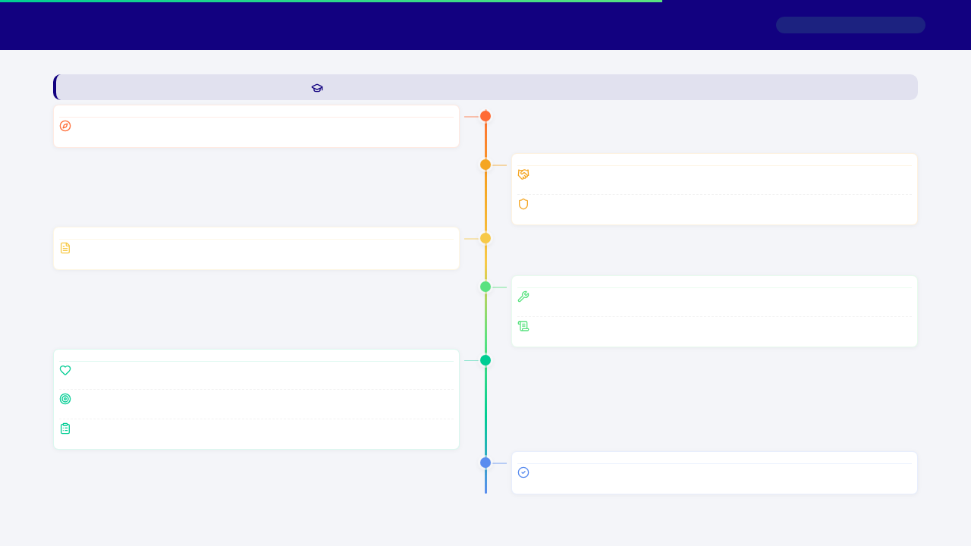
Capacitaciones del Semestre · Línea de Tiempo
Cap. 1 · Capacitaciones
ejecutadas por Xuma — al menos una por mes, con análisis de impacto operativo por sesión.
Ene
1 sesión
Socialización y Alineación de Estándares de Calidad Comercial
Estableció la línea base de calidad comercial unificando criterios entre los 15 asesores activos en enero. Eliminó la dispersión de evaluación que generaba inconsistencias en el cierre y reprocesos en auditoría interna.
Feb
2 sesiónes
Estandarización del Protocolo de Cierre Comercial
Abordó la principal fuga del embudo: prospectos que quedaban «en veremos» por falta de un cierre estructurado. La estandarización del paso a paso de cierre redujo llamadas inconclusas y aumentó la tasa de cierre en primera gestión.
Fortalecimiento de Conocimientos del Producto Cuota Protegida
Cuota Protegida representa el 76 % de las ventas del semestre (10.534 pólizas). Se capacitaron contraargumentos para objeciones técnicas recurrentes que frenaban la conversión en este producto priorizado.
Mar
1 sesión
Aplicación Correcta de la Cláusula de Cobro y Autorizaciones
Errores en la cláusula de cobro generaban rechazos en la etapa de liquidación y reconsumos en calidad. Se unificó el procedimiento de autorización bancaria, asegurando el débito efectivo de la prima en primera cuota.
Abr
2 sesiónes
Implementación de Herramientas de Apoyo para la Gestión Comercial
Se dotó a los asesores de guiones digitales y calculadoras rápidas de prima en pantalla compartida. La medición post-entrenamiento mostró una reducción de ~45 segundos en el tiempo promedio de llamada sin afectar la calidad del cierre.
Estandarización del Guion Comercial Aprobado
Se eliminaron las variaciones individuales del discurso comercial. Cada asesor adoptó el mismo argumentario aprobado por Vanti, garantizando consistencia en la comunicación de beneficios y reduciendo desviaciones detectadas en monitoreo.
May
3 sesiónes
Actualización Comercial del Producto Plan Combo Vida
Con 3.383 pólizas en el semestre (24 % del portafolio), se actualizaron coberturas y ejemplos de siniestro para fortalecer el cierre en este producto de mayor prima mensual. Se incorporaron los nuevos beneficios de la versión 2026.
Técnicas Efectivas para el Manejo de Objeciones Comerciales
Las objeciones «ya tengo seguro» y «es muy caro» concentran ~40 % de los rechazos en auditoría de calidad. Se entrenaron contraargumentos específicos con casos reales; asesores que aplicaron la técnica mostraron una tasa de reconversión del 12 % sobre objeciones antes perdidas.
Lineamientos para la Aplicación del Guion y Control de Modificaciones
Se identificaron asesores que modificaban el guion aprobado para acelerar llamadas, afectando la calidad registrada. Se implementó un control de cambios con auditoría semanal que redujo las desviaciones no autorizadas en un 60 % durante el mes.
Jun
1 sesión
Fortalecimiento del Cumplimiento de Lineamientos Operativos y de Calidad
Cierre del semestre con foco en sostenibilidad operativa. Se reforzaron los estándares de calidad justo cuando el equipo crecía de 15 a 21 asesores, asegurando que la expansión no diluyera la calidad del cierre comercial.

Slide 19
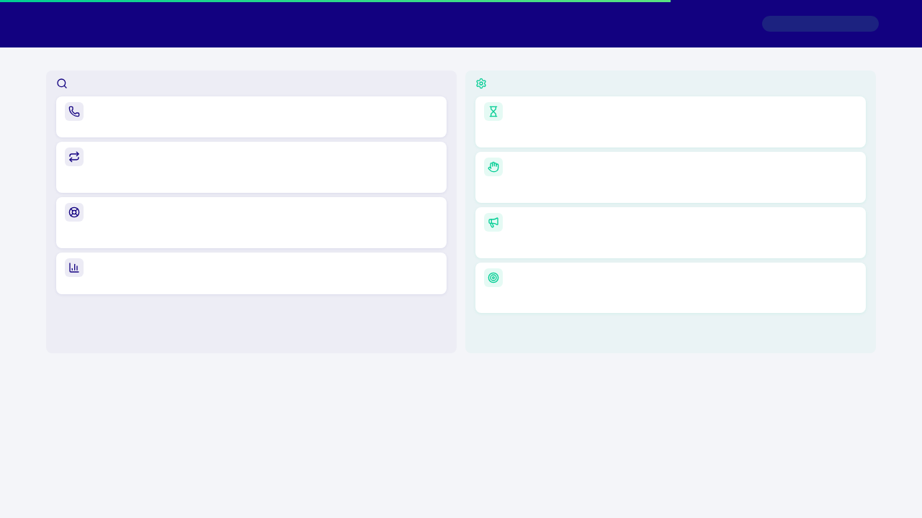
Monitoreo y Cambios de Proceso · 1S 2026
Cap. 1 · Monitoreo
Monitoreo y acompañamiento
Cambios de proceso (Xuma)
Monitoreo semanal en vivo
Exclusiones del seguro
Objeciones, tipificación y corrección inmediata
Menor carencia + coberturas adicionales
Se revisa en vivo cómo el asesor debate objeciones, si tipifica correctamente y se corrigen errores al momento.
Se ajustaron las exclusiones dando más beneficios y menor tiempo de carencia, con el guion actualizado para incorporar la nueva asistencia.
Monitoreos ocasionales
Bienvenida autogestión
Contrastan tipificación vs. la llamada real
Auditorías puntuales en algunos meses para verificar que la tipificación registrada coincida con lo que pasó en la llamada.
Trato preferencial y medición de experiencia
Bienvenida exclusiva para clientes que obtuvieron el crédito por autogestión, conociendo cómo perciben esta nueva forma de crédito.
Kit de emergencia
Frase de aclaración obligatoria
Manual de objeciones desde "no interesado"
Se revisan las llamadas tipificadas "no interesado" para nutrir un manual de objeciones que guía al asesor hacia el cierre.
El asesor deja explícito que es un seguro
Cuando el usuario cree que es solo información, el asesor debe aclarar que se está ofreciendo un seguro, para una venta más transparente.
Revisión semanal por asesor
Segmentación y contactabilidad
Avance, proyección y KPI faltante
Seguimiento individual: cómo va cada asesor, a qué % se proyecta y qué le falta para su meta.
Por localidad/edad + control de spam/DID
Cargues priorizados según mayor presencia de ventas por localidad o edad, y barrido de contactos sin respuesta más cambio de DID si el número marca como spam.

Slide 20

02
Capítulo 2
Análisis de Basese Indicadores Operativos
Contactabilidad, conversión, motivos de rechazo y proyección
del volumen necesario para lograr 3.000 ventas/mes en el segundo semestre.

Slide 21
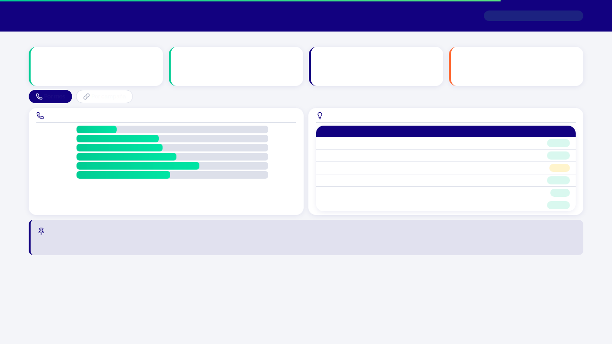
Contactabilidad y Conversión · 1S 2026
Cap. 2 · Contactabilidad
Contactabilidad promedio (1S)
Pico: mayo
Efectividad prom./contacto
Contestador (semestre)
40,4 %
63,8 %
8,6 %
~54 %
129.696 contactos en el semestre
Jun: 49,1 % (+15 % volumen)
Promedio ene–jun (6,7–10,3 %)
Principal causa de no contacto
Por mes
Por campaña
Contactabilidad por mes
Efectividad sobre contactados
Ene
20,8 %
Mes
Contactados
Ventas
Efect.
Feb
42,7 %
Ene
21.204
2.245
10,6 %
Mar
44,9 %
19.832
2.374
Abr
52,2 %
Feb
12,0 %
May
63,8 %
Mar
27.138
2.431
9,0 %
Jun
49,0 %
Abr
16.200
2.367
14,6 %
May
24.031
2.186
9,1 %
Jun
21.291
2.314
10,9 %
entre enero (20 %) y mayo (64 %) triplicamos la contactabilidad sin cambiar quién llamamos, solo . Eso nos trajo 21 % más ventas. el calendario, horarios y estrategia de llamadas son tan poderosos como la base misma. Febrero y junio bajan porque cambia el mix de campañas (vimos esto arriba). En el 2S, Isaac propone seguir con análisis por franja horaria para identificar ventanas óptimas.

Slide 22
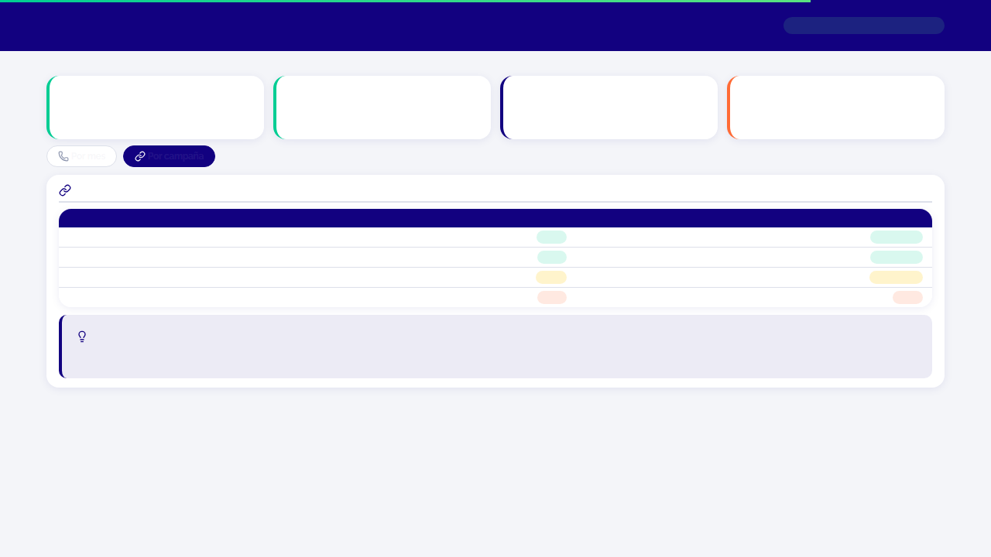
Contactabilidad y Conversión · 1S 2026
Cap. 2 · Contactabilidad
Contactabilidad promedio (1S)
Pico: mayo
Efectividad prom./contacto
Contestador (semestre)
40,4 %
63,8 %
8,6 %
~54 %
129.696 contactos en el semestre
Jun: 49,1 % (+15 % volumen)
Promedio ene–jun (6,7–10,3 %)
Principal causa de no contacto
Por mes
Por campaña
Cruce con campañas: el mix explica gran parte de la mejora
Campaña
Contactabilidad
Conv./contacto
Perfil
Bienvenidas Cuota Protegida
79 %
19,5 %
Excelente
Autogestión
71 %
26,6 %
Excelente
Cuota Protegida Stock
49 %
4,6 %
Moderado
Masiva Voluntarios
17 %
1,9 %
Bajo
Los números en el calendario cambian según qué tipo de cliente estamos llamando. Cuando trabajamos con gente que ya nos conoce (CP y Autogestión) los contactamos 4-5 veces mejor (71-79 %) que números nuevos en Masiva Voluntarios (17 %). mejorar contactabilidad no es solo cuestión de horarios — es el tipo de base. Mejor calidad de números = mejores resultados.

Slide 23
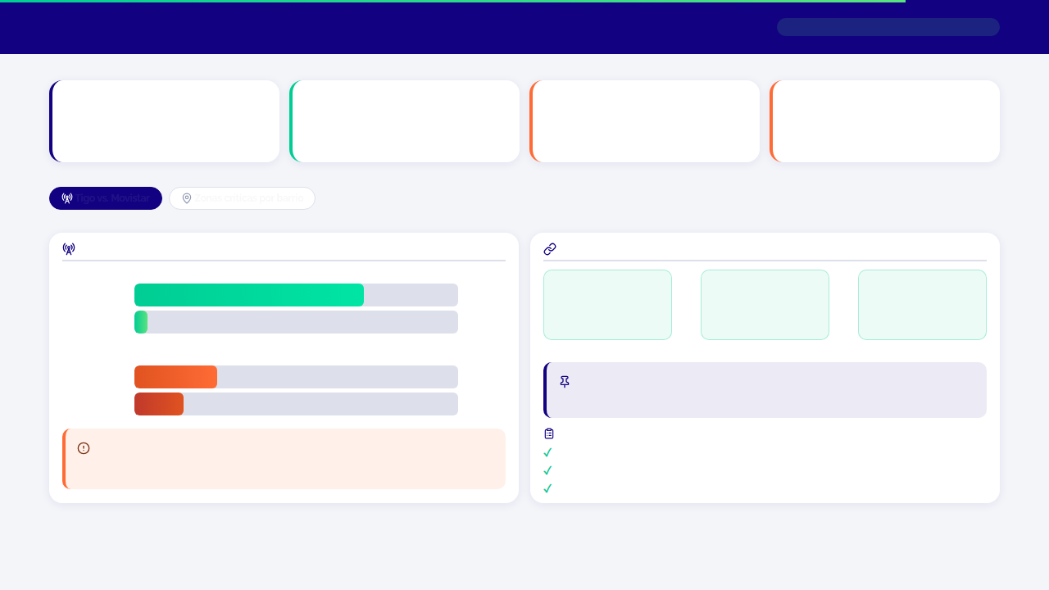
Infraestructura Telefónica · Tigo vs. Movistar
Cap. 2 · Contactabilidad técnica
Llamadas analizadas
Contactabilidad telefónica
Caídas de troncal
Fallas de red Movistar
628.406
38,9 %
69.740
17,1 %
13.516 teléfonos · 972 barrios de Bogotá
Consistente con el 40,4 % operativo del 1S
11,1 % de las llamadas se pierden por infraestructura
Congestión 9,96 % + rechazo 7,13 % (Tigo: 0,86 %)
Tigo vs. Movistar
Zonas críticas por barrio
Tigo vs. Movistar · volumen, contacto y caídas
Potencial de recuperación (si las caídas se cursan por Tigo)
Tigo
(principal)
173.548 llamadas
Hoy
Recuperable
Potencial
Contacto
71,0 %
69.740
→
≈ 49.500
→
≈ 4.200
Caídas red
1,3 %
caídas de troncal (backup Movistar)
contactos, a la tasa de Tigo (71 %)
ventas, a la efectividad histórica (8,6 %)
Movistar
448.057 llamadas
Estimación con la efectividad del semestre; validar con Isaac el período de la muestra.
Contacto
25,6 %
Del 59,6 % de "no contacto", al menos nunca se cursaron por fallas de red. parte de ese insumo termina descartándose luego como "re-enviado" — cruce pendiente de confirmar registro por registro.
Caídas red
15,1 %
El con la red menos estable de las dos: pierde 17 de cada 100 llamadas por congestión o rechazo de troncal, frente a 0,86 % en Tigo.
ACCIONES PROPUESTAS (frente tecnológico 2S)
Rebalancear troncales hacia Tigo en zonas periféricas (San Cristóbal, Ciudad Bolívar)
Auditoría formal a Movistar: códigos 34 (congestión) y 21 (rechazo)
Enrutamiento dinámico: salida obligada por Tigo donde Movistar falla >17 %

Slide 24
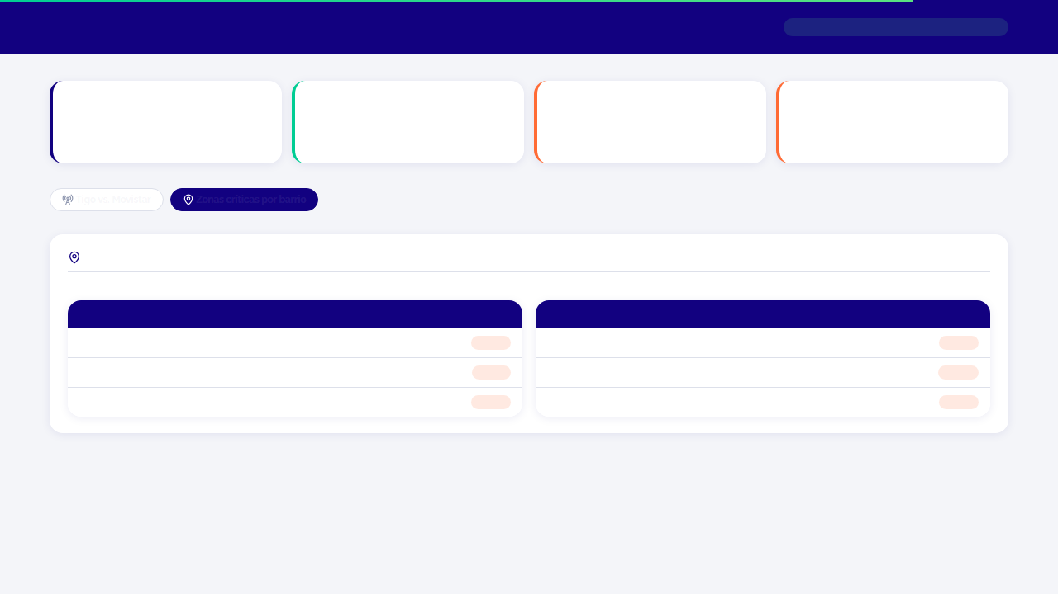
Infraestructura Telefónica · Tigo vs. Movistar
Cap. 2 · Contactabilidad técnica
Llamadas analizadas
Contactabilidad telefónica
Caídas de troncal
Fallas de red Movistar
628.406
38,9 %
69.740
17,1 %
13.516 teléfonos · 972 barrios de Bogotá
Consistente con el 40,4 % operativo del 1S
11,1 % de las llamadas se pierden por infraestructura
Congestión 9,96 % + rechazo 7,13 % (Tigo: 0,86 %)
Tigo vs. Movistar
Zonas críticas por barrio
Zonas críticas de Bogotá · fallas de red por barrio
San Cristóbal — 32.619 llamadas
(Tigo 71,9 % contacto · Movistar 24,1 % contacto)
Ciudad Bolívar — 28.819 llamadas
(Tigo 72,4 % contacto · Movistar 25,7 % contacto)
Barrio
Llam.
Tigo caída
Movistar caída
Barrio
Llam.
Tigo caída
Movistar caída
La Gloria Occidental
3.346
4,1 %
15,6 %
Arborizadora Alta
4.546
1,4 %
15,0 %
Bello Horizonte
2.384
0,3 %
17,6 %
El Mochuelo
531
1,4 %
20,9 %
Calvo Sur
1.021
1,3 %
19,0 %
El Tesoro
566
0,0 %
19,4 %

Slide 25
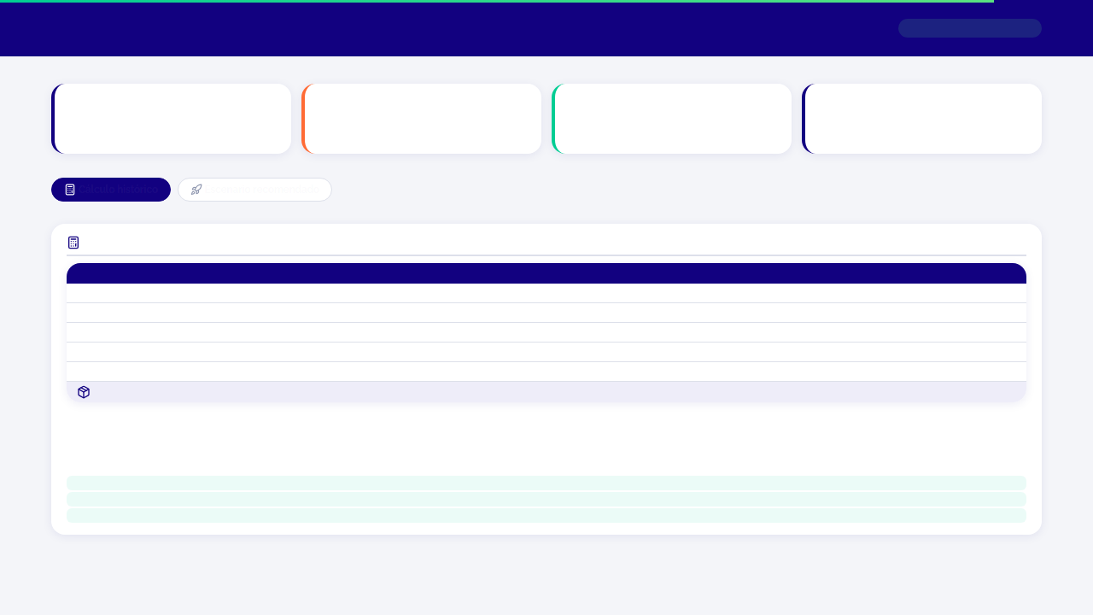
Proyección · ¿Qué se necesita para 3.000 ventas/mes?
Cap. 2 · Proyección
Meta mensual objetivo
Registros requeridos (estimado)
Palanca principal
Meta agregada equipo Jun
3.000
~245K
Base limpia
2.407
Pólizas / mes
Con indicadores históricos ene–jun
Reducir rechazo del 60 % del semestre
18 asesores activos · E1 diferenciada
Cálculo histórico
Escenario recomendado
Cálculo con indicadores históricos (semestre ene–jun)
Parámetro
Valor histórico
Insumo para 3.000
Meta ventas/mes
—
3.000
Efectividad / contactados
8,59 %
÷ 8,59 % = contactos
Contactabilidad
40,4 %
÷ 40,4 % = gestionados
% Gestión sobre aptos
88,3 %
÷ 88,3 % = aptos
% Aptos (1–rechazo)
39,9 %
÷ 39,9 % = recibidos
Registros mínimos requeridos/mes
235.000–260.000
ESQUEMA COMISIONES 1S — EVOLUCIÓN
Ene
E1 pol. con bonificación base
← Meta inicial del equipo
Feb
E1 pol. con bonificación base
Mar
E1 pol. con bonificación base
Abr
E1 pol. con bonificación base
← Meta sube 3,7 % — equipo llega a 20 asesores
May
E1 pol. con bonificación base
← Meta Volante: +Bono por 120 pólizas extra
Jun
E1 pol. con bonificación base
← Metas diferenciadas: top performers a 150 pólizas

Slide 26
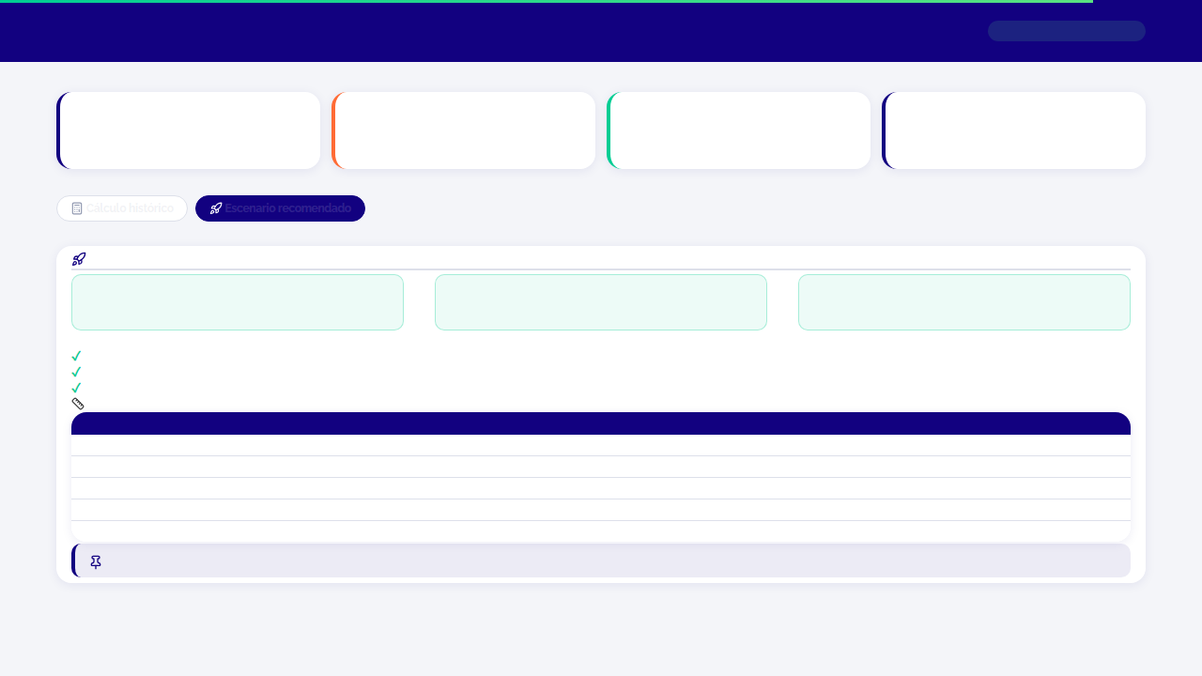
Proyección · ¿Qué se necesita para 3.000 ventas/mes?
Cap. 2 · Proyección
Meta mensual objetivo
Registros requeridos (estimado)
Palanca principal
Meta agregada equipo Jun
3.000
~245K
Base limpia
2.407
Pólizas / mes
Con indicadores históricos ene–jun
Reducir rechazo del 60 % del semestre
18 asesores activos · E1 diferenciada
Cálculo histórico
Escenario recomendado
Escenario con base depurada (recomendado)
Paso 1 · Depurar
→
Paso 2 · Aptos
→
Paso 3 · Ventas
60 % → 35 %
64K → 110K
≈ 3.760
de rechazo, excluyendo re-envíos y producto activo
registros aptos/mes con los mismos ~170K recibidos
ventas/mes potenciales — supera la meta de 3.000
Premisas del cálculo: 88 % gestión · 45 % contactabilidad · 8,6 % conversión (históricos 1S)
la deduplicación en origen es viable (registro del distribuidor + validación de fuentes). Su meta de corto plazo: rechazo como escalón intermedio hacia el 35 %.
Priorizar y (conversión 17–33 % sobre contacto) reduce el volumen necesario a la mitad.
Capacidad del equipo: meta agregada jun = (18 asesores, 134 pol/asesor). Para 3.000 → .
KPIs PROPUESTOS PARA EL SEGUIMIENTO 2S
KPI
Fórmula
Meta 2S
Pólizas equipo/mes
Total ventas (liquidación)
≥ 3.000 (dic)
Cumplimiento E1
Asesores ≥ meta / total
≥ 90 %
Productividad
Pólizas / asesor activo
≥ 140
% Rechazo base
Rechazados / recibidos
< 40 %
Contactabilidad
Contactados / gestionados
≥ 55 %
El camino a 3.000 pasa más por que por aumentar el volumen bruto de registros. Cálculo con el semestre completo (ene–jun), liquidación de junio ya incluida.

Slide 27
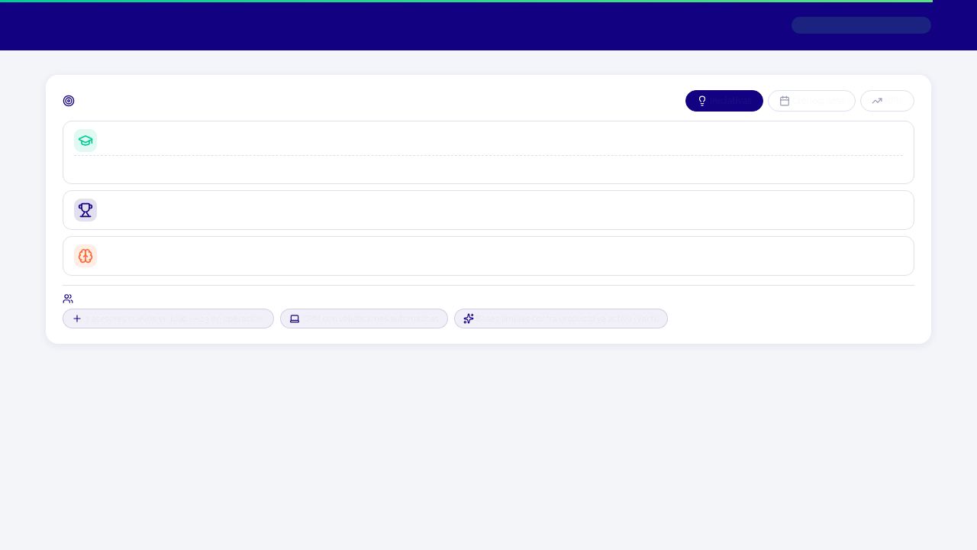
Estrategia Segundo Semestre 2026 · Meta 3.000/mes
Cap. 1 · Estrategia 2S
Estrategia Comercial 2S 2026
Iniciativas
Cronograma
KPIs
School Master Comercial
▴
Acompañamiento 1-a-1 para baja conversión en CP.
Diagnóstico individual de dificultades, talleres guiados en la Universidad ILAO y seguimiento cercano por asesor.
Modelado de Top Performers
▾
Replicar las técnicas de Jesús, Melissa y Luisa.
Desarrollo Emocional (Gestión Humana)
▾
Resiliencia y manejo del estrés del equipo.
Recursos clave requeridos
3 asesores nuevos en julio (→23 en operación)
CRM con validaciones automáticas
Bases limpias contra producto ya activo (Vanti)

Slide 28
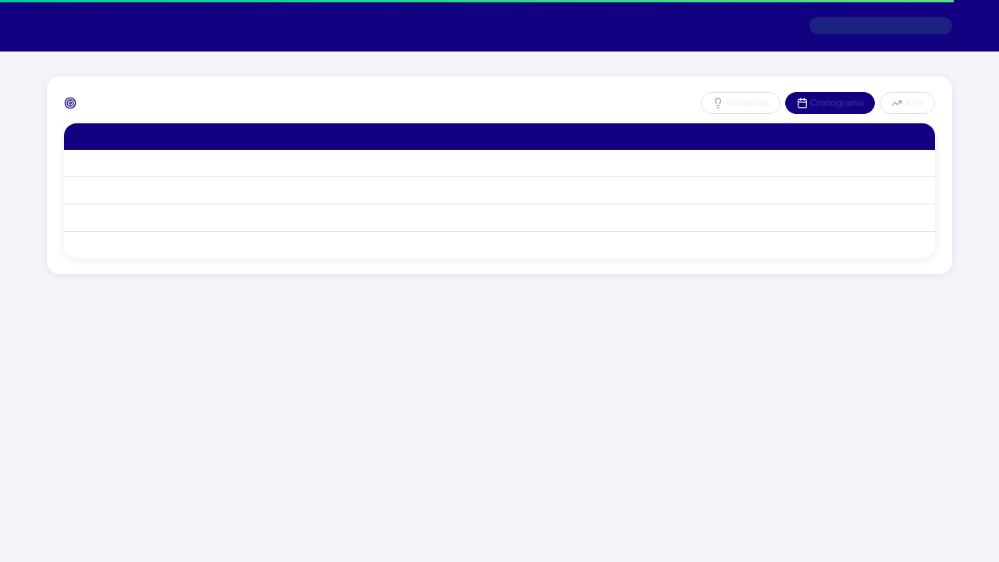
Estrategia Segundo Semestre 2026 · Meta 3.000/mes
Cap. 1 · Estrategia 2S
Estrategia Comercial 2S 2026
Iniciativas
Cronograma
KPIs
Frente / Acción
Responsable
Jul
Ago
Sep
Oct
Nov
Dic
Control de tiempos
Isaac
✓
✓
—
—
—
—
Plan de desarrollo emocional
GH / Líderes
✓
✓
—
—
—
—
Bases limpias y actualizadas
Vanti
✓
✓
✓
—
—
—
Optimización de equipos PC
Tecnología
✓
✓
✓
—
—
—

Slide 29
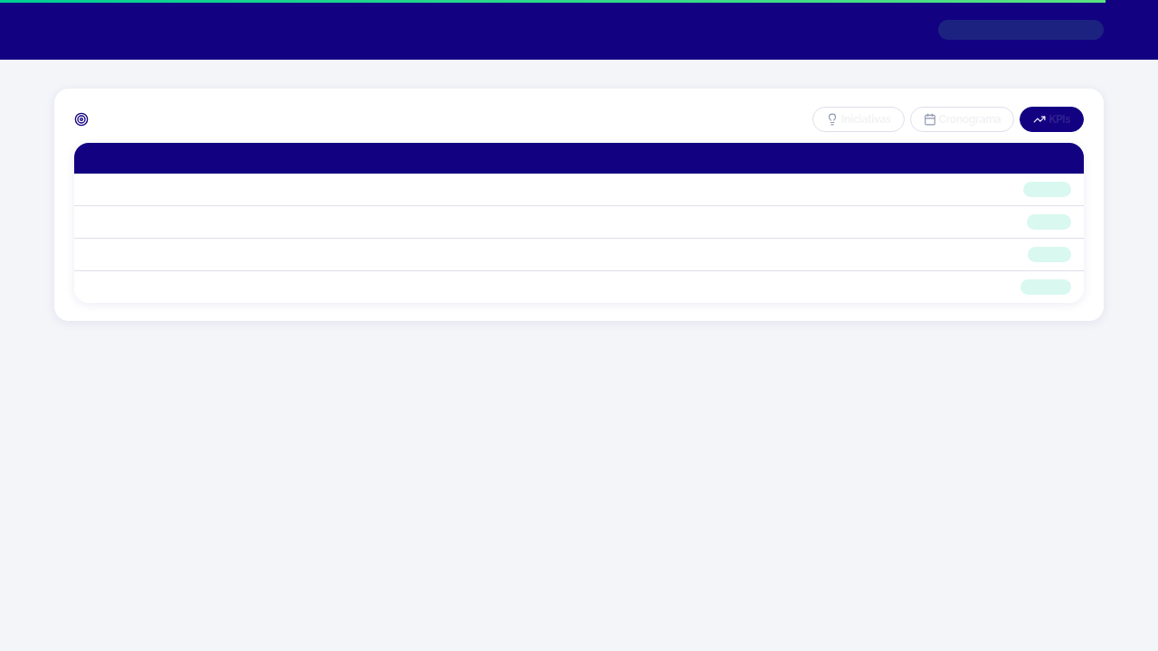
Estrategia Segundo Semestre 2026 · Meta 3.000/mes
Cap. 1 · Estrategia 2S
Estrategia Comercial 2S 2026
Iniciativas
Cronograma
KPIs
Métrica
Definición
Meta 2S
Volumen de ventas
Ventas liquidadas totales/mes
≥ 3.000
Conversión Autogestión
Ventas / contactos en Autogestión
≥ 40 %
Conversión Bienvenida CP
Ventas / contactos en Bienvenida
≥ 30 %
Escuela de ventas
Sesiones individuales / asesor
1 / mes

Slide 30

Cierre del Informe
Hitos Consolidados del 1S y Plan 2S
Iniciativas 1S Ejecutadas
Hitos y Plan Comercial 2S
: 1.292 ventas.
Semanas Ganadoras (Ene)
liquidadas en el primer semestre.
🍔 : 1.266 ventas.
Refuerzo 1-a-1 de baja conversión.
Semana Burger (Feb & Abr)
🎮 : 4.798 ventas (114% meta).
Replicar técnicas de mejores vendedores.
🎡 : 1.073 ventas.
Ferias Vanti (Abr-May)
⚽ : 1.520 ventas en dos semanas.
Meta de 23 asesores activos en operación.
ejecutadas por Xuma (al menos 1/mes).
Se ratifica el uso de las cifras de Liquidación (Martha) como el número oficial de resultados del canal y el Tablero OCM (Isaac) como el indicador diario intra-mes. A pesar de los retos de bases repetidas, el esfuerzo del equipo ha sostenido la meta.

